Slide 1


6장 상속
파워자바(개정3판)

Slide 2
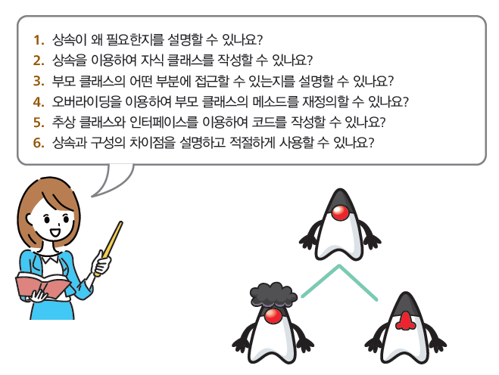
6장의 목표

Slide 3
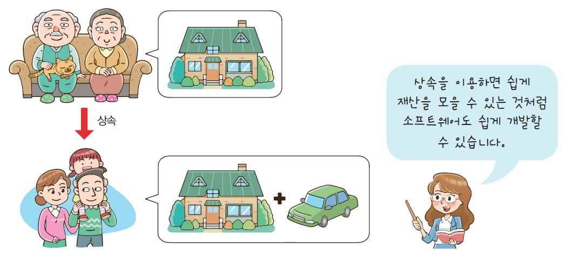
상속이란?
상속의 개념은 현실 세계에도 존재한다.

Slide 4
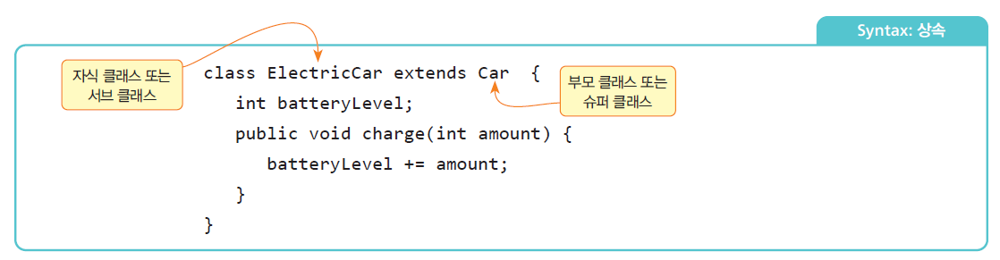
상속의 형식
상속을 정의하려면 자식 클래스 이름 뒤에 extends를 쓰고 부모 클래스 이름을 적으면 된다.
“extends”는 확장(또는 파생)한다는 의미이다. 즉 부모 클래스를 확장하여서 자식 클래스를 작성한다는 의미가 된다.

Slide 5
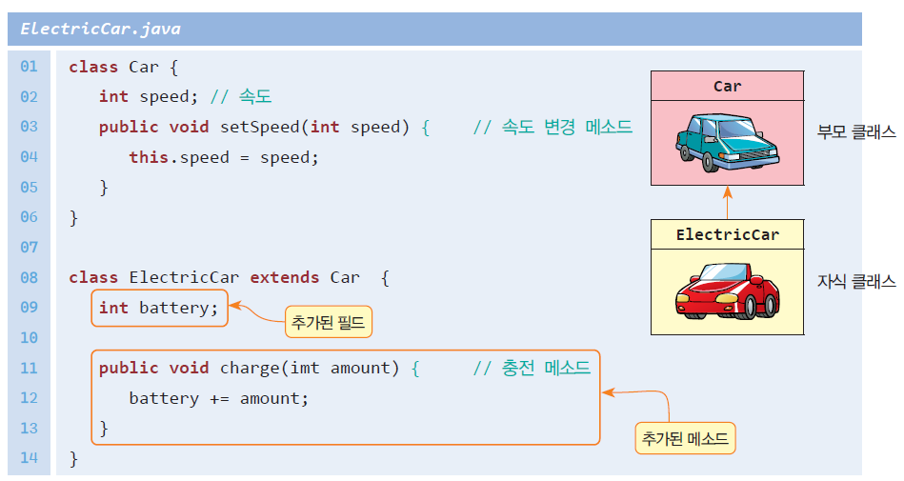
상속의 예

Slide 6
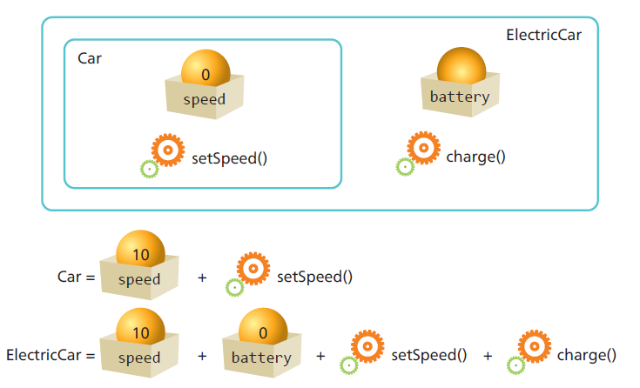
무엇이 상속되는가?

Slide 7
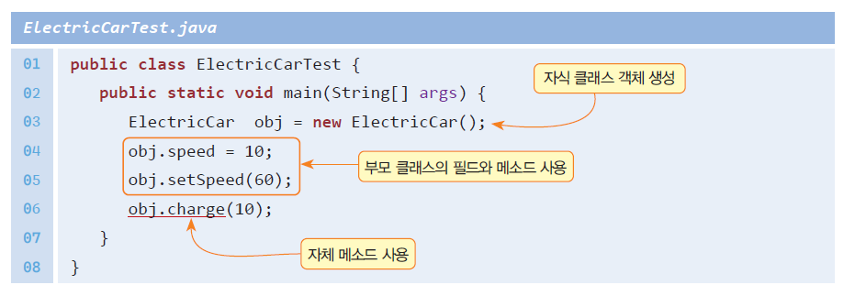
상속받은 필드와 메소드 사용하기

Slide 8
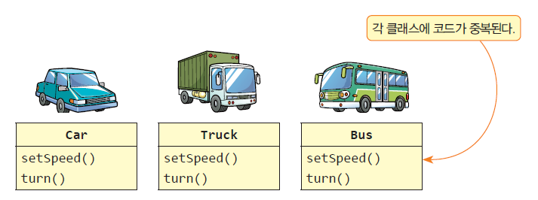
왜 상속을 사용하는가?
만약 우리가 원하는 코드를 가진 클래스가 이미 존재한다면 이 클래스를 상속받아서 이미 존재하는 클래스의 필드와 메소드를 재사용할 수 있다.
상속을 사용하면 중복되는 코드를 줄일 수 있다.

Slide 9
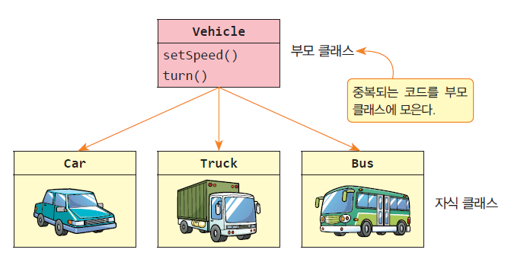
왜 상속을 사용하는가?

Slide 10
자바 상속의 특징
다중 상속을 지원하지 않는다. 다중 상속이란 여러 개의 클래스로부터 상속받는 것이다. 자바에서는 금지되어 있다.
상속의 횟수에는 제한이 없다.
상속 계층 구조의 최상위에는 java.lang.Object 클래스가 있다.

Slide 11
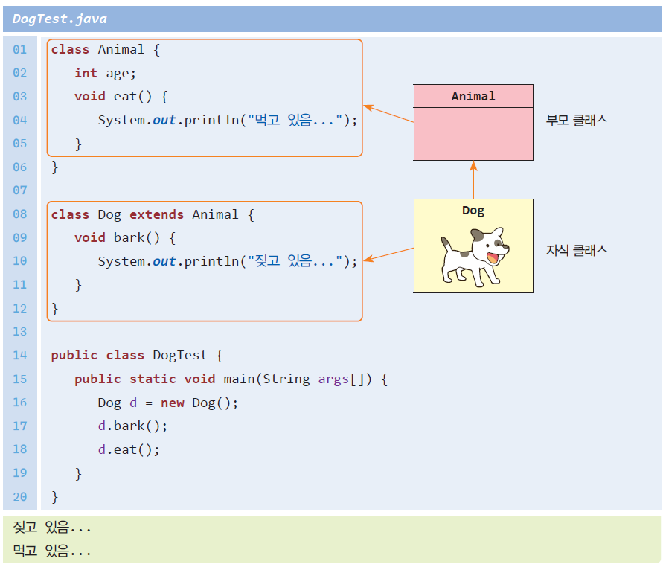
예제: Animal 클래스와 Dog 클래스 만들어보기

Slide 12
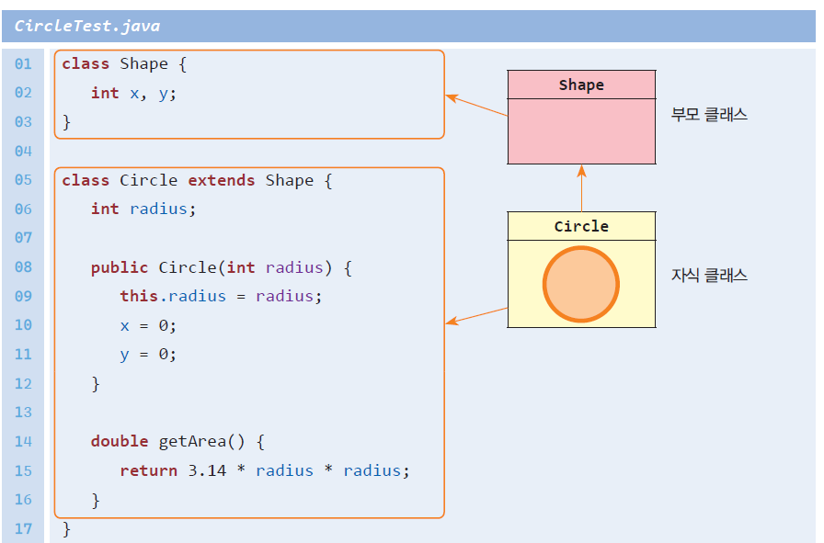
예제: 도형 예제
일반적인 도형을 나타내는 Shape 클래스를 작성하고 이것을 상속받아서 원을 나타내는 Circle 클래스를 작성해보자.

Slide 13
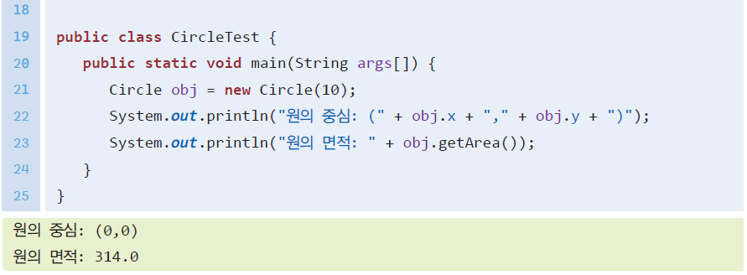
예제: 도형 예제

Slide 14
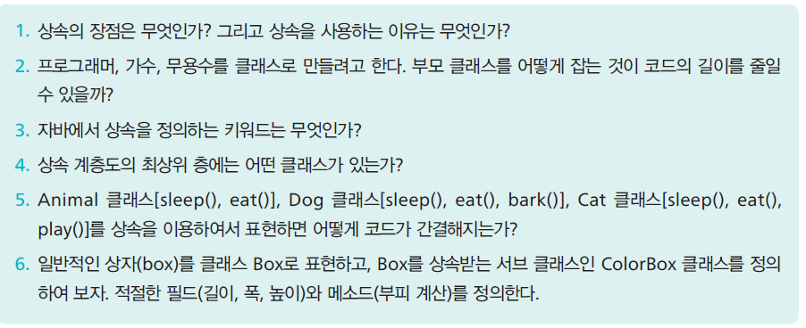
중간점검

Slide 15
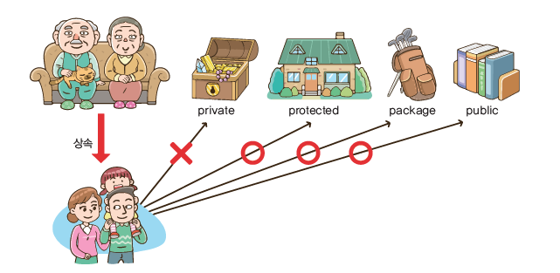
상속과 접근 지정자
자식 클래스는 부모 클래스의 public 멤버, protected 멤버, 디폴트 멤버(부모 클래스와 자식 클래스가 같은 패키지에 있다면)를 상속받는다. 하지만 부모클래스의 private 멤버는 상속되지 않는다.

Slide 16
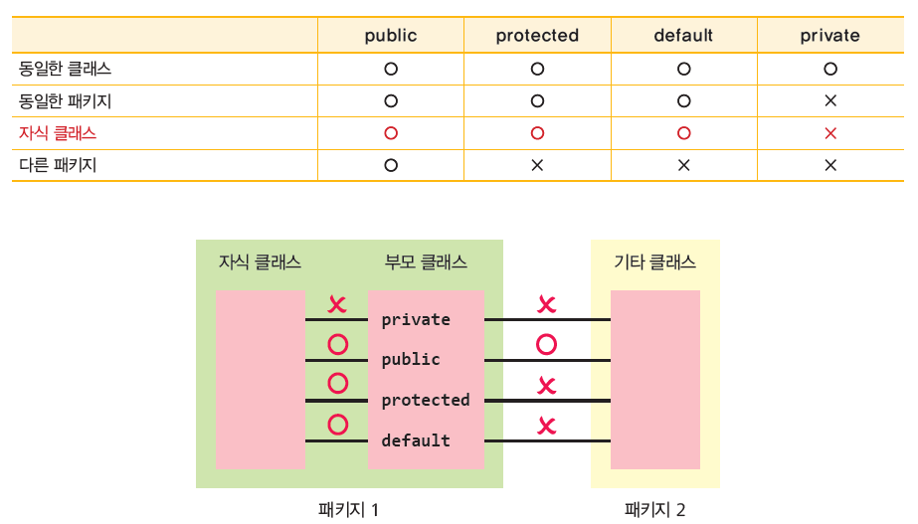
상속과 접근 지정자

Slide 17
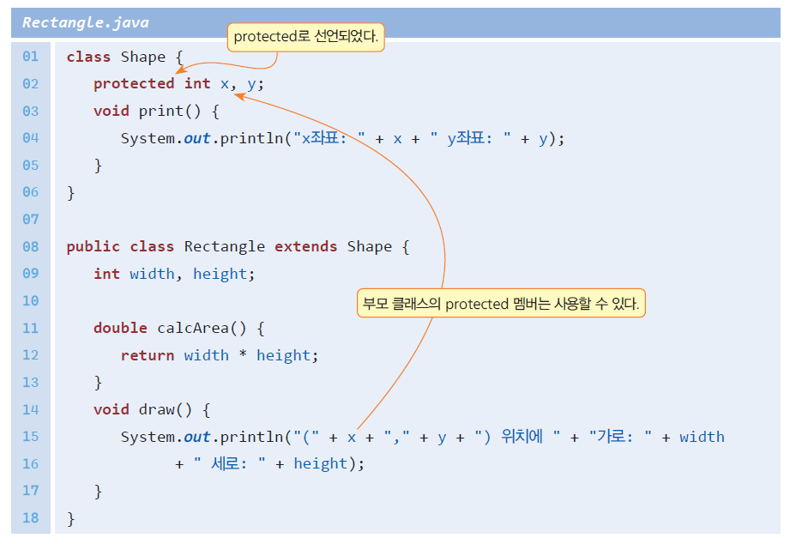
예제 코드

Slide 18
예제: Person 클래스와 Student 클래스 만들어보기
Person 클래스는 일반적인 사람을 나타낸다. Person 클래스를 상속받아서 Student 클래스를 작성해보자. Person 클래스 중에서 민감한 개인 정보는 private으로 지정한다. 예를 들어서 주민등록번호나 체중 같은 정보는 공개되면 안 된다. 민감하지 않은 정보는 protected로 지정한다. 공개해도 좋은 정보는 public으로 지정한다.

Slide 19
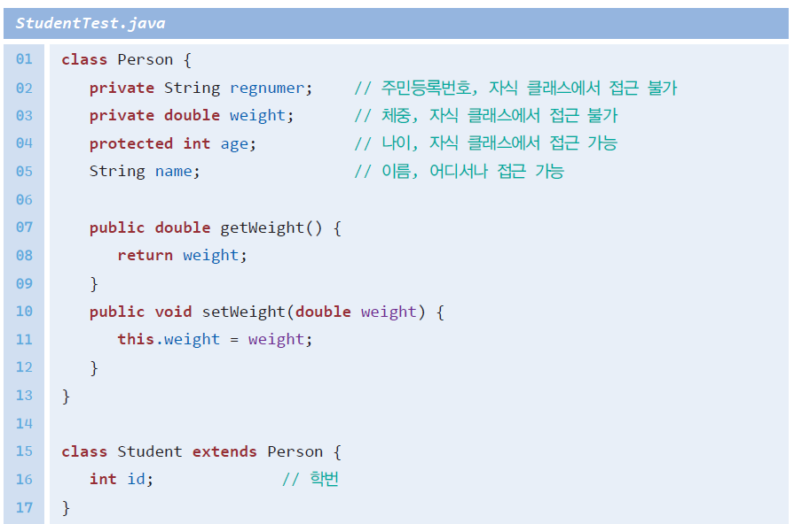
예제: Person 클래스와 Student 클래스 만들어보기

Slide 20
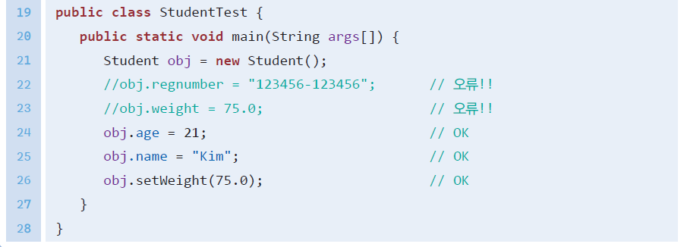
예제: Person 클래스와 Student 클래스 만들어보기

Slide 21
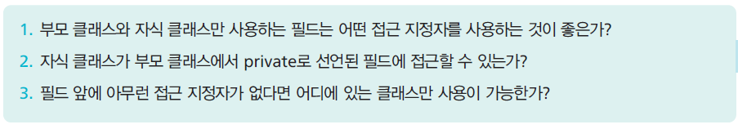
중간점검

Slide 22
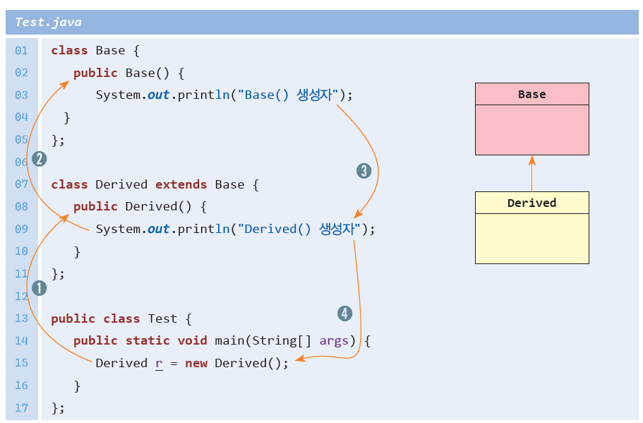
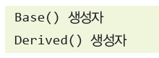
상속과 생성자
자식 클래스의 객체가 생성될 때, 자식 클래스의 생성자만 호출될까? 아니면 부모 클래스의 생성자도 호출되는가? 또 어떤 순서로 호출될까?

Slide 23
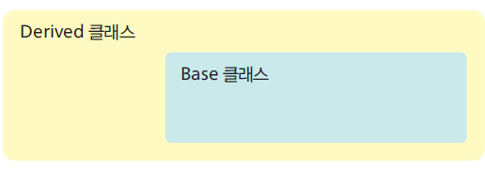
왜 Derived 객체를 생성했는데 Base 생성자까지 호출되는 것일까?
자식 클래스 객체 안에는 부모 클래스에서 상속된 부분이 들어 있다. 따라서 자식 클래스 안의 부모 클래스 부분을 초기화하기 위하여 부모 클래스의 생성자도 호출되는 것이다.

Slide 24
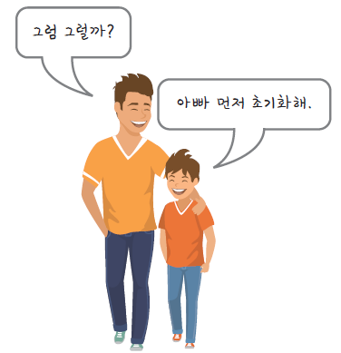
생성자의 호출 순서
(부모 클래스의 생성자) -> (자식 클래스의 생성자) 순서이다.

Slide 25
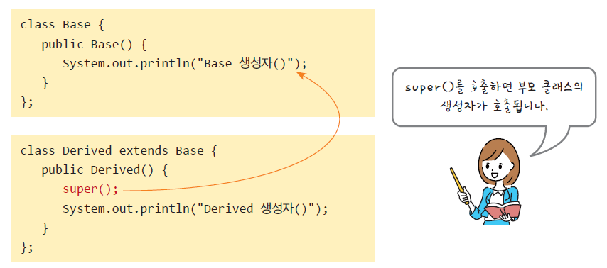
명시적인 생성자 호출

Slide 26
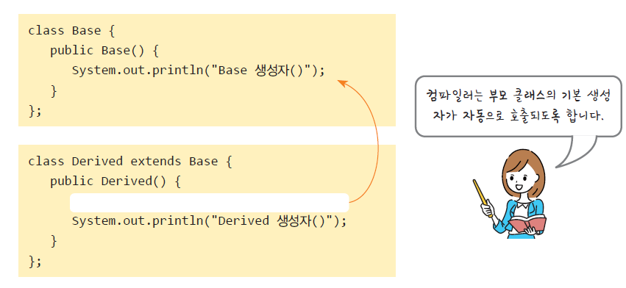
묵시적인 생성자 호출

Slide 27
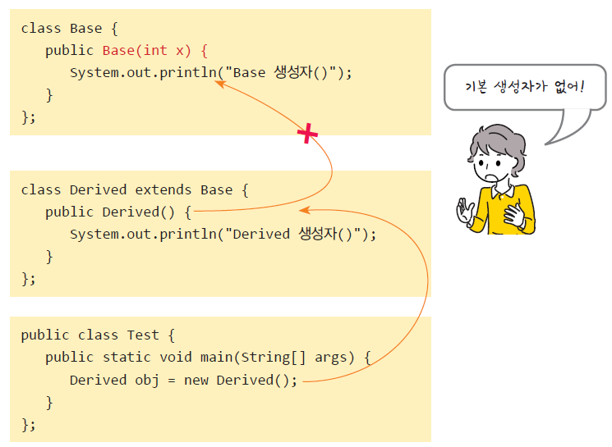
오류가 발생하는 경우
묵시적인 부모 클래스 생성자 호출을 사용하려면 부모 클래스에 기본 생성자(매개 변수가 없는생성자)가 반드시 정의되어 있어야 한다.

Slide 28
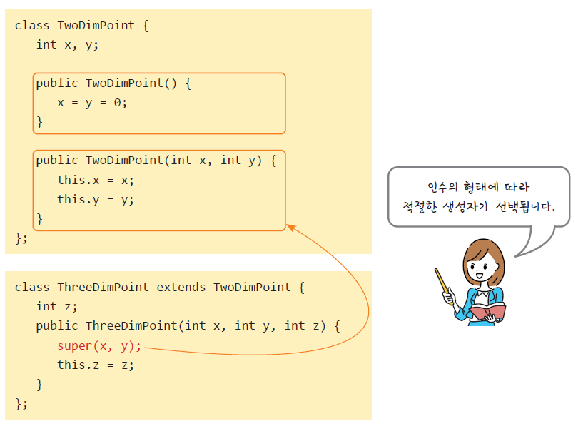
부모 클래스의 생성자 선택

Slide 29
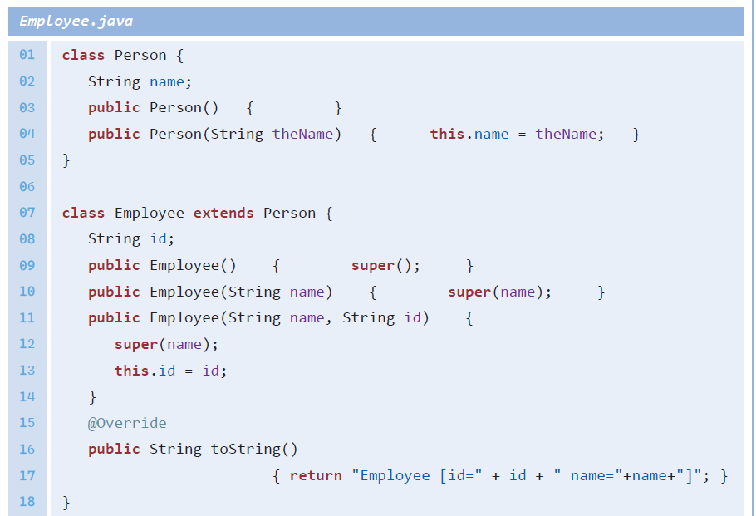
예제: Person 클래스와 Employee 클래스 만들어보기
Person 클래스는 일반적인 사람을 나타낸다. Person 클래스를 상속받아서 직원을 나타내는 Employee 클래스를 작성해보자.

Slide 30
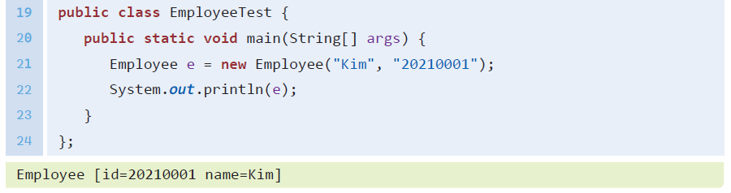

Slide 31
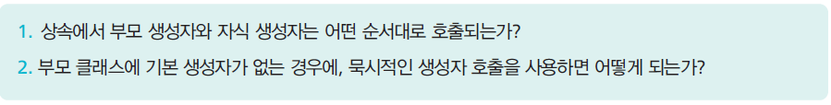
중간점검

Slide 32
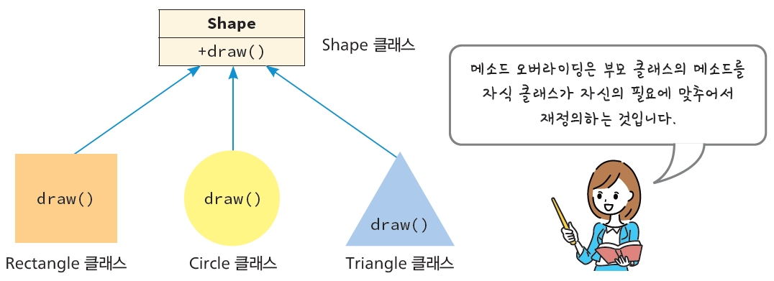
메소드 오버라이딩
메소드 오버라이딩(method overriding)은 자식 클래스가 부모 클래스의 메소드를 자신의 필요에 맞추어서 재정의하는 것이다. 이때 메소드의 이름이나 매개 변수, 반환형은 동일하여야 한다.

Slide 33
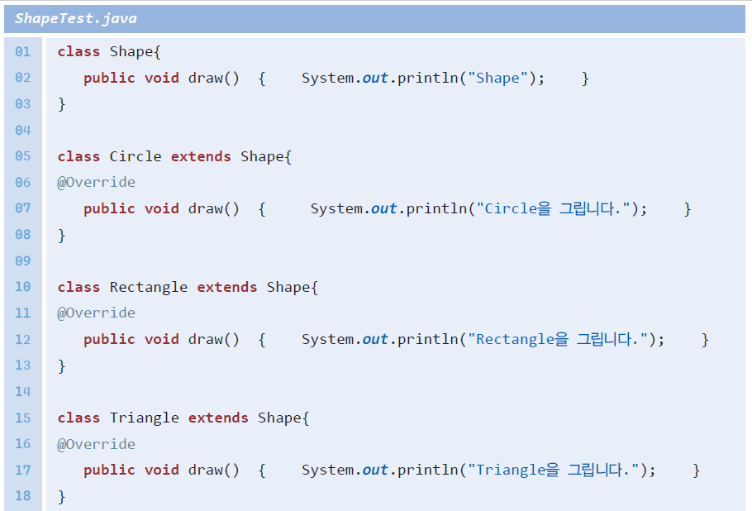
예제

Slide 34
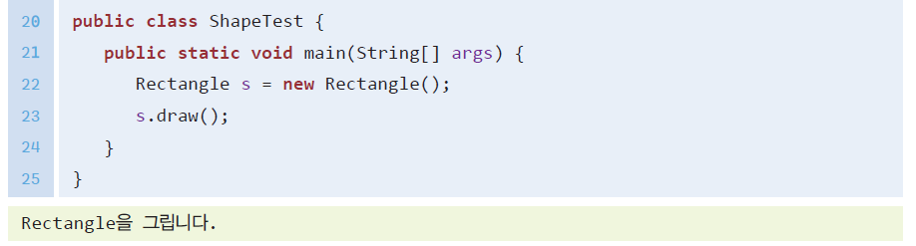
예제
Rectangle 클래스의 객체에 대하여 draw()가 호출되면 Rectangle 클래스 안에서 오버라이딩된 draw()가 호출된다. Shape의 draw()가 호출되는 것이 아니다.

Slide 35
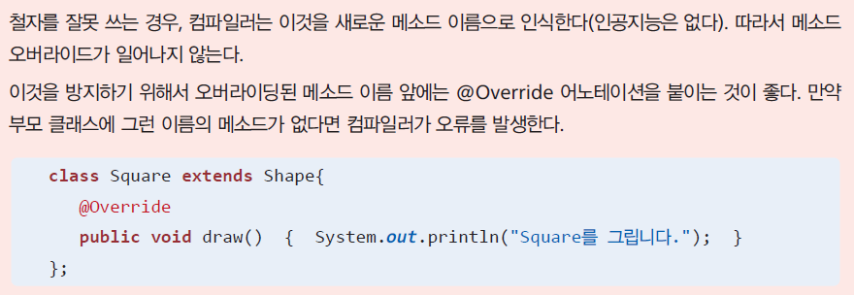
경고

Slide 36
키워드 super를 사용하여 부모 클래스 멤버 접근
키워드 super는 상속 관계에서 부모 클래스의 메소드나 필드를 명시적으로 참조하기 위하여 사용된다.
만약 부모 클래스의 메소드를 오버라이딩한 경우에 super를 사용하면 부모 클래스의 메소드를 호출할 수 있다.

Slide 37
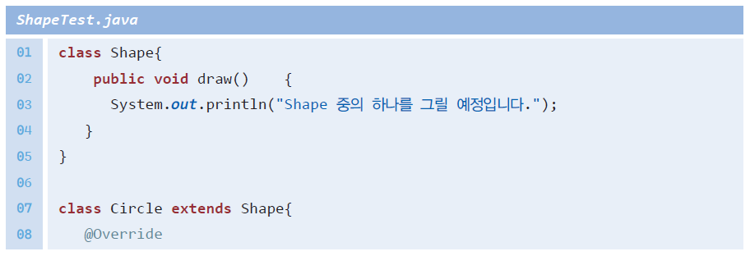
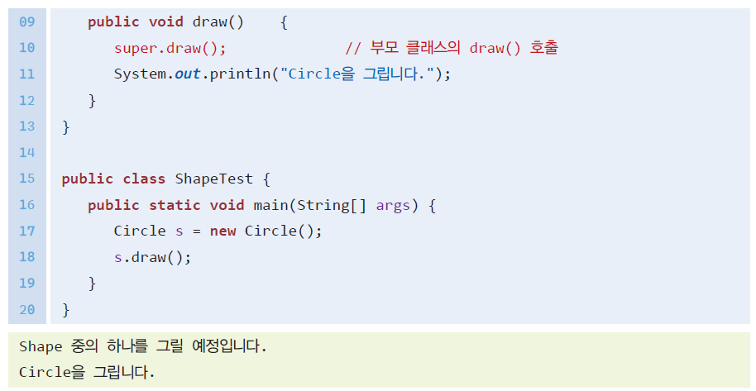
예제

Slide 38
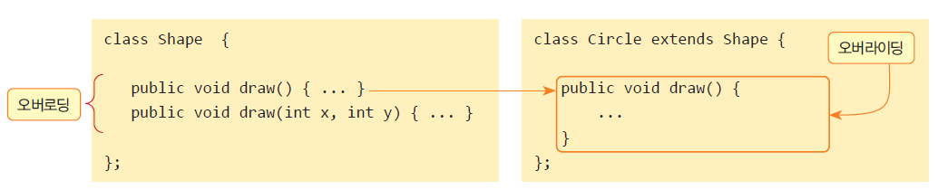
오버라이딩 vs 오버로딩
오버로딩(overloading)이란 같은 메소드명을 가진 여러 개의 메소드를 작성하는 것이다.
오버라이딩(overriding)은 부모 클래스의 메소드를 자식 클래스가 다시 정의하는 것을 의미한다.

Slide 39
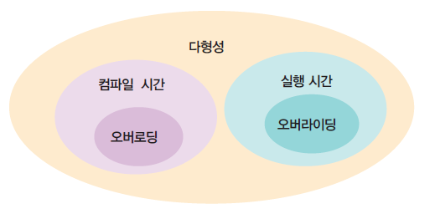
다형성
이들은 모두 다형성과 관련이 있다. 이름을 재사용하는 것은 같다. 오버로딩은 컴파일 시간에서의 다형성을 지원한다.
메소드 오버라이딩을 사용하면 실행 시간에서의 다형성을 지원할 수 있다.

Slide 40
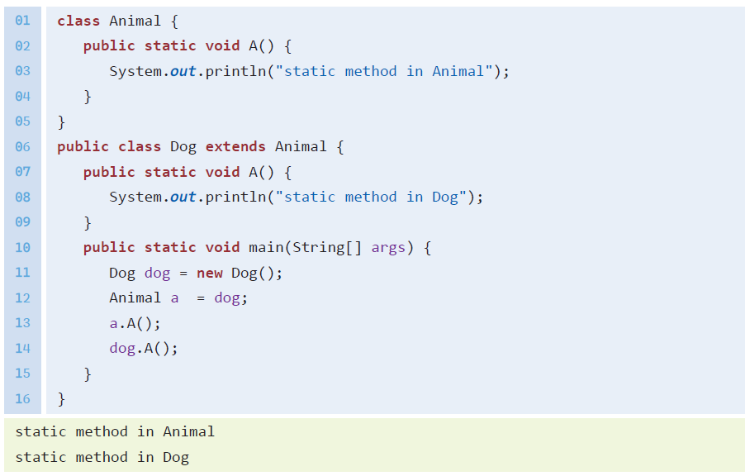
정적 메소드를 오버라이드하면 어떻게 될까?
자식 클래스가 부모 클래스의 정적 메소드와 동일한 정적 메소드를 정의하는 경우, 어떤 참조 변수를 통하여 호출되는지에 따라 달라진다.

Slide 41
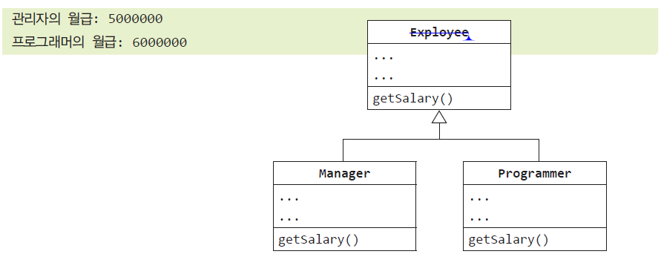
Lab: Employee 클래스
아래와 같은 상속 계층도를 가정하자. 일반 직원은 Employee 클래스로 모델링한다. Employee 클래스를 상속받아서 관리자를 나타내는 Manager 클래스와 프로그래머를 나타내는 Programmer 클래스를 작성한다.
Employee

Slide 42
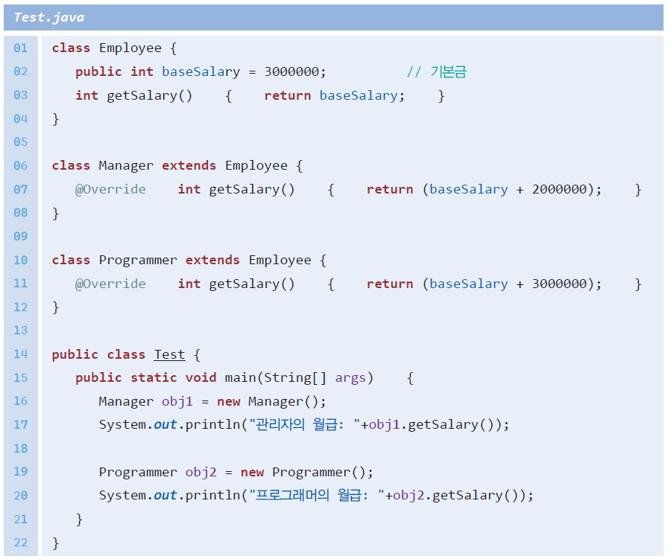
Lab: Employee 클래스

Slide 43
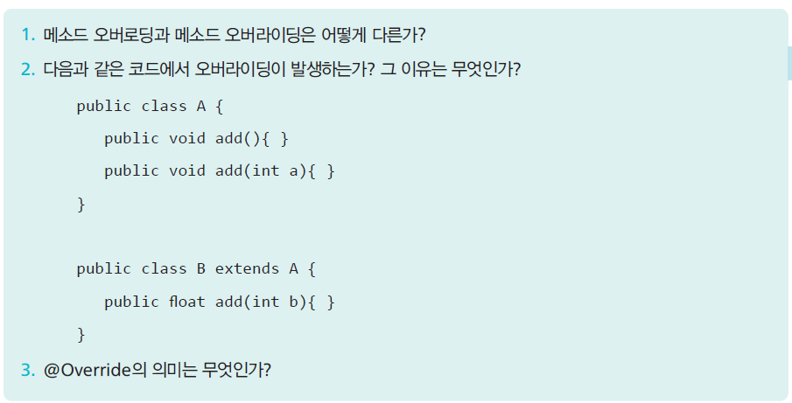
중간점검

Slide 44
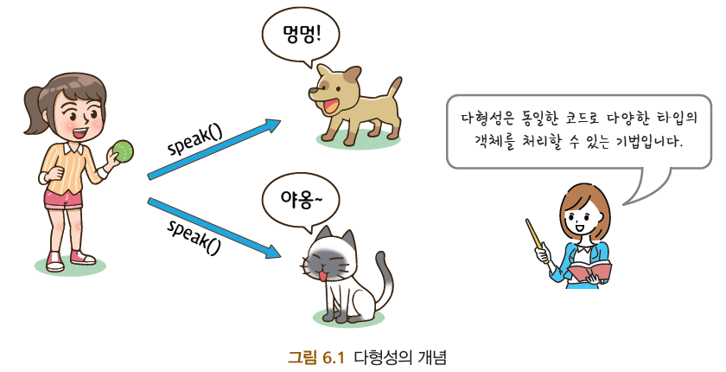
다형성이란?
다형성(polymorphism)이란 객체들의 타입이 다르면 똑같은 메시지가 전달되더라도 서로 다른 동작을 하는 것

Slide 45
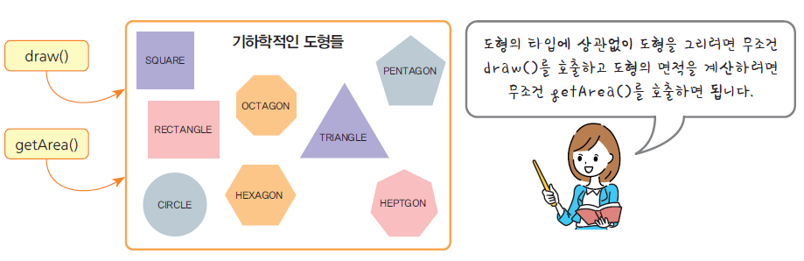
다형성을 어떻게 사용할 수 있을까?
사각형, 삼각형, 원과 같은 다양한 타입의 도형 객체들이 모여 있다고 하자. 이 도형들을 그리고 싶으면 각 객체에 draw 메시지를 보내면 된다. 각 도형들은 자신의 모습을 화면에 그릴 것이다. 즉 도형의 타입을 고려할 필요가 없는 것이다

Slide 46
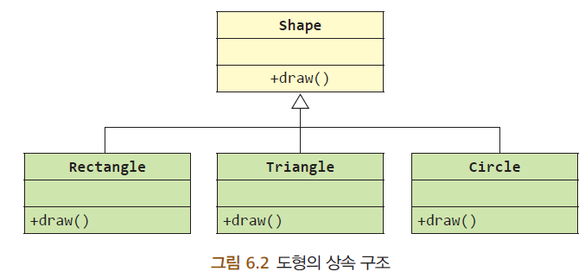
업캐스팅
하나의 예로 Rectangle, Triangle, Circle 등의 도형 클래스가 부모 클래스인 Shape 클래스로부터 상속되었다고 가정하자.

Slide 47
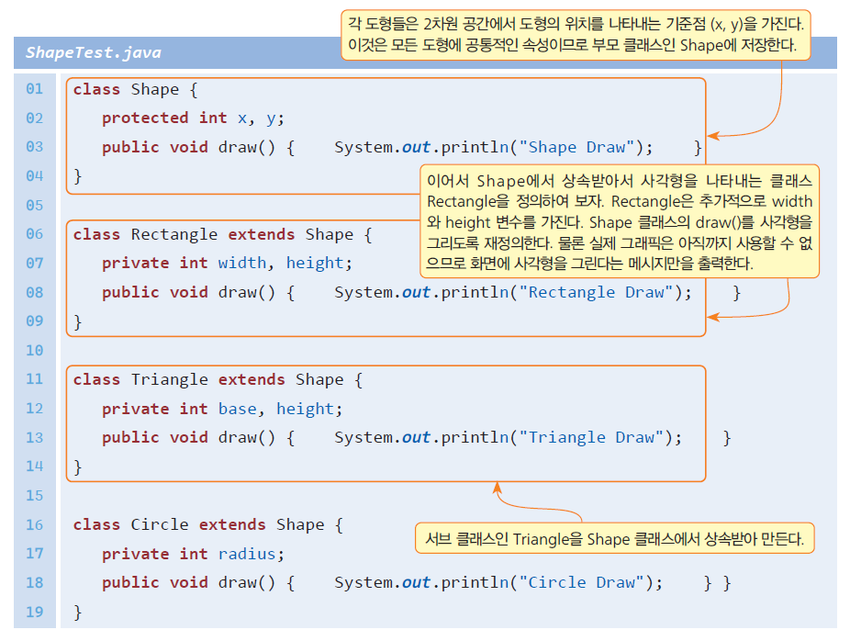
업캐스팅

Slide 48
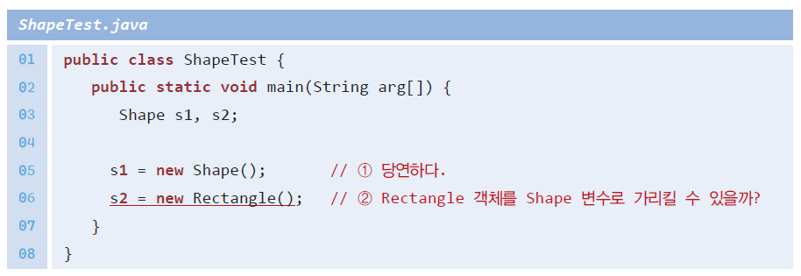
업캐스팅
부모 클래스 변수로 자식 클래스 객체를 참조할 수 있다. 이것을 업캐스팅(upcasting, 상형 형변환)이라고 한다.

Slide 49
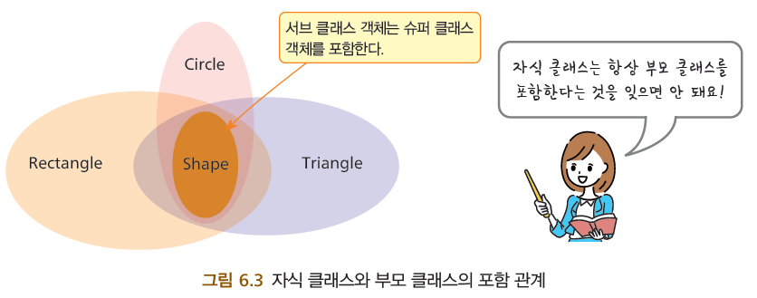
자식 클래스와 부모 클래스의 포함 관계

Slide 50
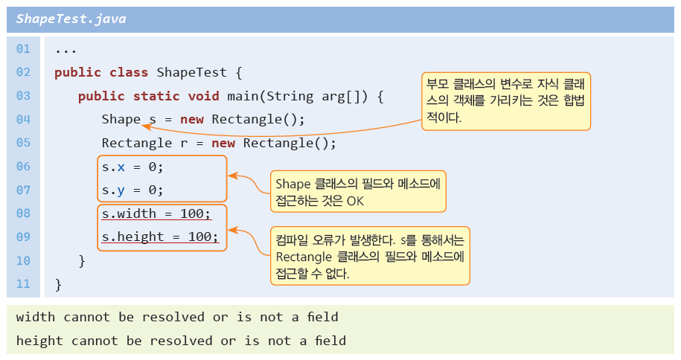
업캐스팅

Slide 51
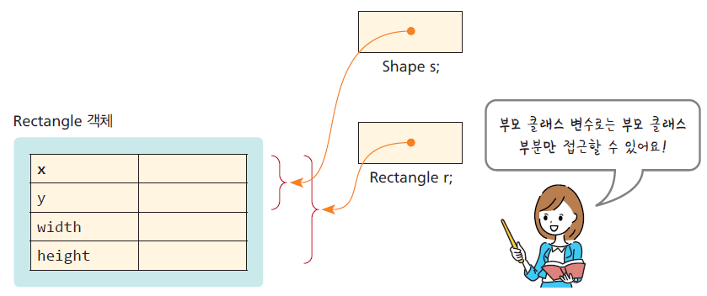
업캐스팅

Slide 52
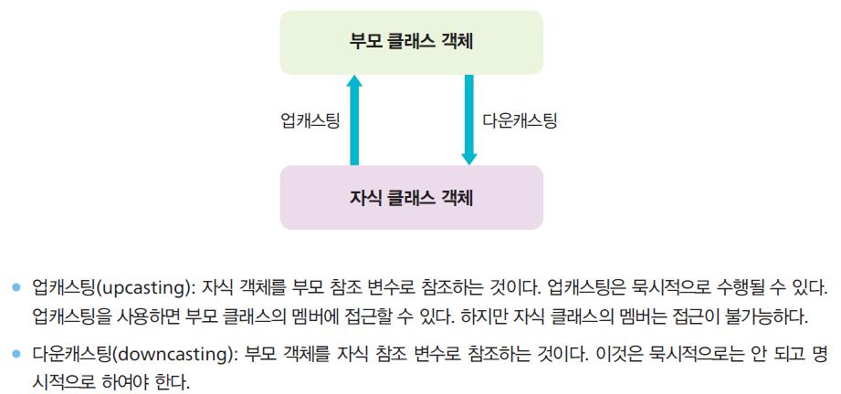
업캐스팅 vs 다운캐스팅

Slide 53

업캐스팅 vs 다운캐스팅

Slide 54

동적 바인딩
“부모 참조 변수를 가지고 자식 객체를 참조하는 것이 도대체 어디에 필요한가요?” ->여러 가지 타입의 객체를 하나의 자료 구조 안에 모아서 처리하려는 경우에 필요하다.
모든 도형 클래스는 화면에 자신을 그리기 위한 메소드를 포함하고 있다고 가정한다. 이 메소드의 이름을 draw()라고 하자. 각 도형을 그리는 방법은 당연히 도형에 따라 다르다. 따라서 도형의 종류에 따라 서로 다른 draw()를 호출해야 한다. Shape가 draw() 메소드를 가지고 있고 Rectangle, Triangle, Circle 클래스들이 이 draw() 메소드를 오버라이딩하였다고 하자.

Slide 55

동적 바인딩

Slide 56

업캐스팅의 활용
메소드의 매개 변수를 부모 타입으로 선언하면 훨씬 넓은 범위의 객체를 받을 수 있다. 예를 들어서 메소드의 매개 변수를 Rectangle 타입으로 선언하는 것보다 Shape 타입으로 선언하면 훨씬 넓은 범위의 객체를 받을 수 있다.

Slide 57

업캐스팅의 활용

Slide 58

instanceof 연산자
변수가 가리키는 객체의 실제 타입을 알고 싶으면 instanceof 연산자를 사용하면 된다.
obj) {

Slide 59


종단 클래스과 종단 메소드
종단 클래스(final class)는 상속을 시킬 수 없는 클래스를 말한다.
종단 클래스가 필요한 이유는 주로 보안상의 이유 때문이다.

Slide 60

중간점검

Slide 61

Lab: 도형 면적 계산하기
상속 계층 구조에서 Shape 클래스의 getArea()를 오버라이드하여서 각 도형에 맞는 면적을 계산해보자

Slide 62

Sol: 도형 면적 계산하기
Triangle

Slide 63

Sol: 도형 면적 계산하기

Slide 64

Lab: 동물 다형성
강아지와 고양이를 나타내는 클래스를 작성하자. 이들 클래스의 부모 클래스로 Animal 클래스를 정의한다. 강아지와 고양이 클래스의 speak() 메소드를 호출하면 각 동물들의 소리가 출력되도록 프로그램을 작성해보자.

Slide 65

Sol:

Slide 66
상속 vs 구성
구성은 클래스가 다른 클래스의 인스턴스를 클래스의 필드로 가지는 디자인 기법이다. 반면에 상속은 한 객체가 클래스를 상속받아서 부모 객체의 속성과 동작을 획득할 수 있는 기법이다.
구성 및 상속은 모두 클래스를 연결하여 코드 재사용성을 제공한다. 상속과 구성은 객체 지향 개발자가 사용하는 두 가지의 중요한 프로그래밍 기술이다.
상속은 한 클래스를 다른 클래스에서 파생시키는 반면 구성은 하나의 클래스를 다른 클래스의 합으로정의한다.

Slide 67

상속 vs 구성

Slide 68

is-a 관계
is-a 관계는 “A는 B의 일종이다.”라고 말하는 것과 같다. 예를 들어 사과는 과일의 일종이고, 자동차는 차량의 일종이다. is-a 관계가 있으면 상속을 사용한다. 상속은 단방향이다.
자동차는 탈것이다(Car is a Vehicle).
사자, 개, 고양이는 동물이다.
집은 건축물의 일종이다.
벤츠는 자동차의 일종이다.

Slide 69

is-a 관계

Slide 70

has-a 관계
만약 “~은 ~을 가지고 있다”와 같은 has-a(포함) 관계가 성립되면 이 관계는 상속으로 모델링을하면 안 된다. 이 경우에는 구성을 사용하여야 한다.
자동차는 엔진을 가지고 있다.
도서관은 책을 가지고 있다(Library has a book).
집은 욕실을 가지고 있다.

Slide 71

has-a 관계
객체 지향 프로그래밍에서 has-a 관계는 구성 관계(composition) 또는 집합 관계(aggregation)를 나타낸다.
상단 그림에서 자동차는 엔진을 가지고 있다. 검정색 다이아몬드 표시는 구성(composition)을 나타낸다. 자동차가 엔진으로 구성되었다고 생각하여도 된다.
하단 그림에서 연못은 오리를 가지고 있다. 이때는 다이아몬드가 흰색인데 이것은 집합(aggregation)을 의미한다. 집합은 다이아몬드가 있는 객체가 다른 객체를 소유하고 있다는 것을 의미한다

Slide 72

has-a 관계

Slide 73

구성 vs 집합
구성: House에는 하나 이상의 Room이 있다. 이것은 구성이다. Room은 House 없이는 존재하지 않으므로 Room의 수명은 House에 의해 제어된다.

Slide 74

구성 vs 집합
집합: Block을 모아서 ToyHouse를 만들 수 있다. 이것은 집합이다. ToyHouse가 분해되더라도 Block들은 남는다.

Slide 75

잘못 사용하는 경우
Test 클래스와 ArrayList 클래스 간에는 전혀 관련이 없으므로 “is-a” 관계가 아니다.

Slide 76

올바른 사용

Slide 77

예제: 구성과 상속
간단한 예제를 살펴보자. 날짜를 나타내는 Date 클래스가 있다. 그리고 직원을 나타내는 Employee 클래스가 있다. Employee 클래스는 직원의 생일을 나타내는 필드인 birthDate를 가지고 있는데 이것은 Date 클래스의 참조 변수이다. 따라서 Employee 클래스는 Date 클래스를 가지고 있다고 할 수 있다. 전체를 UML 클래스 다이어그램으로 그리면 왼쪽과 같다.

Slide 78

예제: 구성과 상속

Slide 79

예제: 구성과 상속

Slide 80

중간점검

Slide 81

Mini Project: 카드(Card)와 덱(Deck)
카드를 나타내는 Card 클래스를 작성하고 52개의 Card 객체를 가지고 있는 Deck 클래스를 작성한다. 각 클래스의 __str__() 메소드를 구현하여서 덱 안에 들어 있는 카드를 다음과 같이 출력한다.

Slide 82
Mini Project: 텍스트 기반 게임
주인공을 움직여서 몬스터를 피하고 황금을 차지하는 게임이다. 화면에는 3가지의 스프라이트가 나타난다. ‘@’은 주인공 캐릭터이고 ‘M’은 몬스터, ‘G’는 황금을 나타낸다. 주인공 캐릭터는 키보드의 h, j, k, l 키를 이용하여 상하좌우로 움직인다. 몬스터는 난수만큼 이동한다. 황금은 움직이지 않는다.

Slide 83

Summary
상속(inheritance)은 기존에 존재하는 클래스로부터 필드와 메소드를 이어받고, 필요한 기능을 추가할 수 있는 기법이다.
상속을 이용하면 여러 클래스에 공통적인 코드들을 하나의 클래스로 모을 수 있어서 코드의 중복을 줄일 수 있다.
자바에서는 extends 키워드를 이용하여 상속을 나타낸다. 상속하는 클래스를 부모 클래스(슈퍼 클래스)라고 하고 상속받는 클래스를 자식 클래스(서브 클래스)라고 한다.
자식 클래스는 부모 클래스의 public 멤버, protected 멤버, 디폴트 멤버(부모 클래스와 자식 클래스가 같은 패키지에 있다면)를 상속받는다.
(부모 클래스의 생성자) -> (자식 클래스의 생성자) 순으로 호출된다.
메소드 오버라이딩(method overriding)은 자식 클래스가 부모 클래스의 메소드를 자신의 필요에 맞추어서 재정의하는 것이다.
오버로딩(overloading)이란 같은 메소드명을 가진 여러 개의 메소드를 작성하는 것이다.

Slide 84

Q & A

